Slide 1



SECTOR CULTURA, RECREACIÓN
Y DEPORTE
Boletín de Ejecución Presupuestal
a Mayo 31 de 2020
Secretaría Distrital de Cultura, Recreación y Deporte
Dirección de Planeación

Slide 2

SECTOR CULTURA, RECREACIÓN Y DEPORTE
Ranking distrital de compromisos y giros
Boletín de Ejecución Presupuestal
a Enero 31 de 2020
Para este corte aun no se registraba en el ranking la reducción presupuestal de las que las entidades tuvieron en el mes de mayo.

Slide 3


SECTOR CULTURA RECREACIÓN Y DEPORTE
Presupuesto Total
Por entidades 2020

Slide 4
SECTOR CULTURA, RECREACIÓN Y DEPORTE
Funcionamiento e Inversión a Mayo 31 de 2020

Slide 5
SECTOR CULTURA, RECREACIÓN Y DEPORTE
Presupuesto Total de Inversión a Mayo 31 de 2020

Slide 6
SECTOR CULTURA RECREACIÓN Y DEPORTE
INVERSIÓN DIRECTA

Slide 7
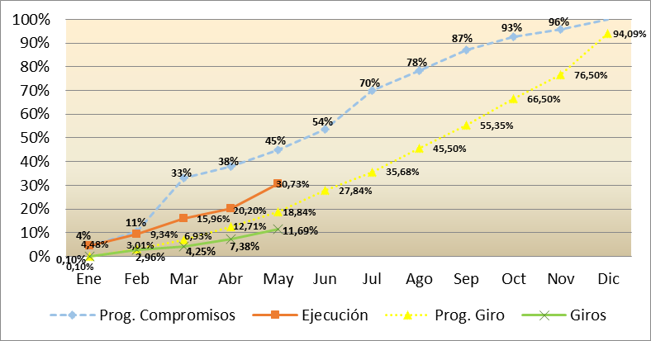
SECTOR CULTURA, RECREACIÓN Y DEPORTE
Ejecución a Mayo 31 de 2020

Slide 8
SECTOR CULTURA, RECREACIÓN Y DEPORTE
Ejecución a Mayo 31 de 2020
El sector cultura, recreación y deporte presenta una reducción presupuestal en sus rubro de inversión para el mes de mayo correspondiente a $43.455 millones, pasando de un presupuesto de $550.258 millones a $506.802 millones. La reducción presupuestal corresponde a recursos cedidos por las entidades para la atención de la emergencia sanitaria por Covid 19.

Slide 9
SECTOR CULTURA RECREACIÓN Y DEPORTE
Inversión Directa
Por entidades

Slide 10
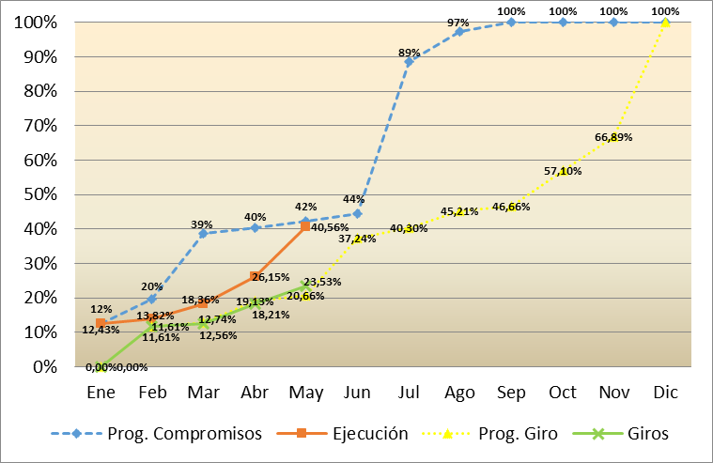
SECRETARÍA DE CULTURA, RECREACIÓN Y DEPORTE
Ejecución a Mayo 31 de 2020
Del presupuesto de 116.480 millones, la entidad cedió recursos para atención de la emergencia sanitaria Covid 19 por $22.713 millones

Slide 11
SECRETARÍA DE CULTURA, RECREACIÓN Y DEPORTE
Ejecución a Mayo 31 de 2020

Slide 12
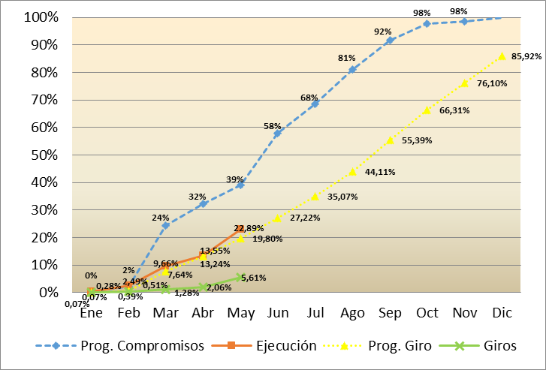
INSTITUTO DISTRITAL DE RECREACIÓN Y DEPORTE
Ejecución a Mayo 31 de 2020
Del presupuesto de 215.426 millones, la entidad cedió recursos para atención de la emergencia sanitaria Covid 19 por $13.000 millones

Slide 13
INSTITUTO DISTRITAL DE RECREACIÓN Y DEPORTE
Ejecución a Mayo 31 de 2020

Slide 14
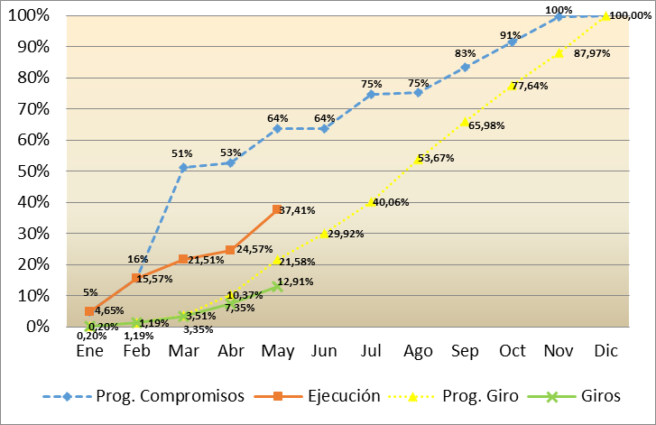
INSTITUTO DISTRITAL DE LAS ARTES
Ejecución a Mayo 31 de 2020
Del presupuesto de 128.891 millones, la entidad cedió recursos para atención de la emergencia sanitaria Covid 19 por $3.000 millones

Slide 15
INSTITUTO DISTRITAL DE LAS ARTES
Ejecución a Mayo 31 de 2020

Slide 16
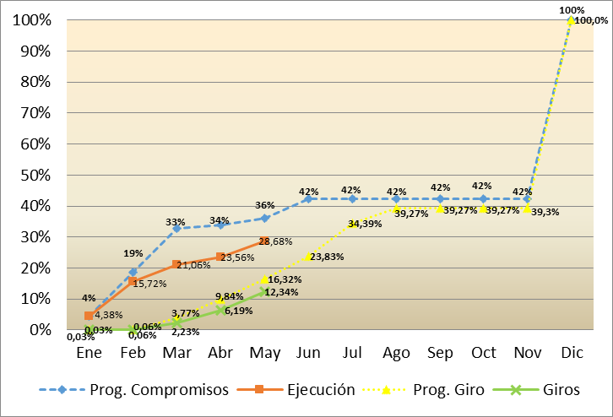
INSTITUTO DISTRITAL DE PATRIMONIO CULTURAL
Ejecución a Mayo 31 de 2020
Del presupuesto de 30.196 millones, la entidad cedió recursos para atención de la emergencia sanitaria Covid 19 por $1.500 millones

Slide 17
INSTITUTO DISTRITAL DE PATRIMONIO CULTURAL
Ejecución a Mayo 31 de 2020

Slide 18
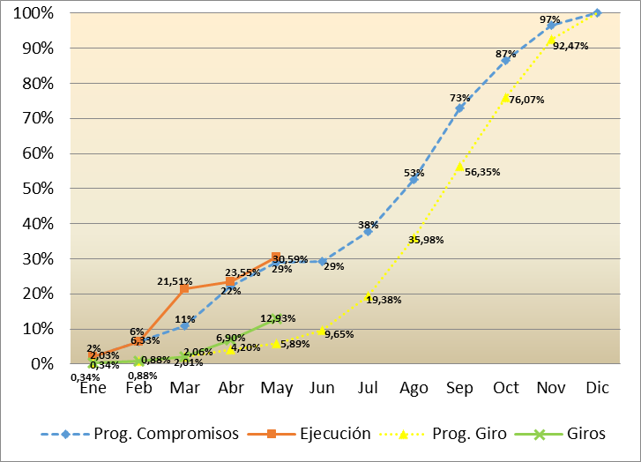
ORQUESTA FILARMÓNICA DE BOGOTÁ
Ejecución a Mayo 31 de 2020
Del presupuesto de 38.233 millones, la entidad cedió recursos para atención de la emergencia sanitaria Covid 19 por $2.043 millones.

Slide 19
ORQUESTA FILARMÓNICA DE BOGOTÁ
Ejecución a Mayo 31 de 2020

Slide 20
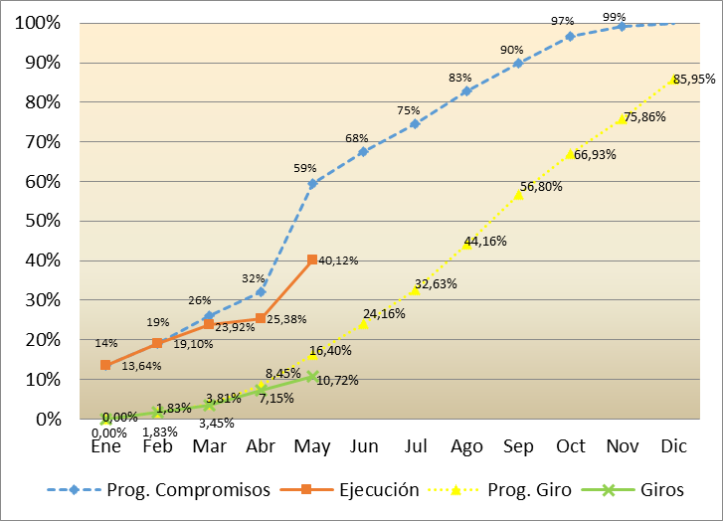
FUNDACIÓN GILBERTO ÁLZATE AVENDAÑO
Ejecución a Mayo 31 de 2020
Del presupuesto de 10.678 millones, la entidad cedió recursos para atención de la emergencia sanitaria Covid 19 por $1.200 millones.

Slide 21
FUNDACIÓN GILBERTO ÁLZATE AVENDAÑO
Ejecución a Mayo 31 de 2020

Slide 22
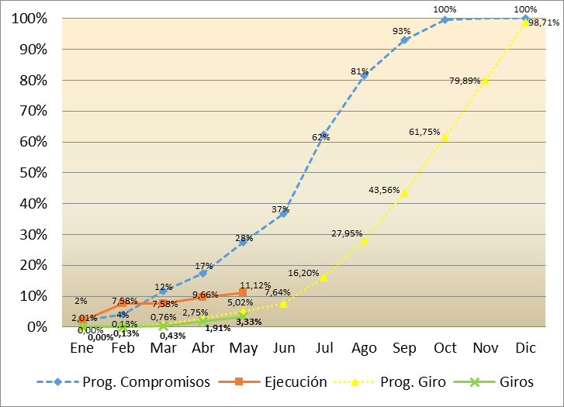
CANAL CAPITAL
Ejecución a Mayo 31 de 2020

Slide 23
CANAL CAPITAL
Ejecución a Mayo 31 de 2020

Slide 24
SECTOR CULTURA RECREACIÓN Y DEPORTE
Ejecución Reservas Presupuestales 2020

Slide 25
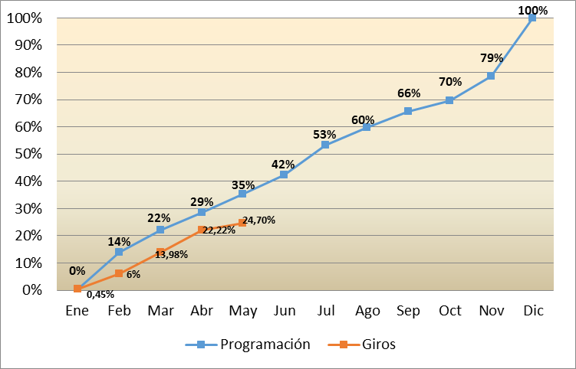
SECTOR CULTURA, RECREACIÓN Y DEPORTE
Ejecución a Mayo 31 de 2020

Slide 26
SECTOR CULTURA, RECREACIÓN Y DEPORTE
Ejecución a Mayo 31 de 2020

Slide 27
SECTOR CULTURA RECREACIÓN Y DEPORTE
Ejecución Reservas Presupuestales 2020 por Entidades

Slide 28
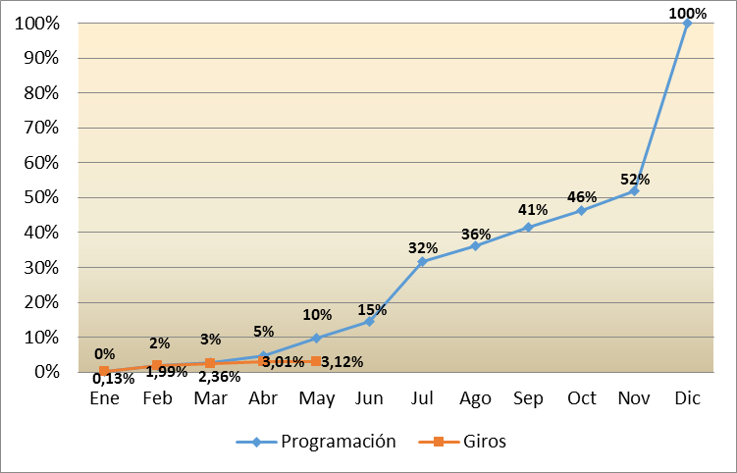
SECRETARÍA DE CULTURA, RECREACIÓN Y DEPORTE
Ejecución de Reservas a Mayo 31 de 2020

Slide 29
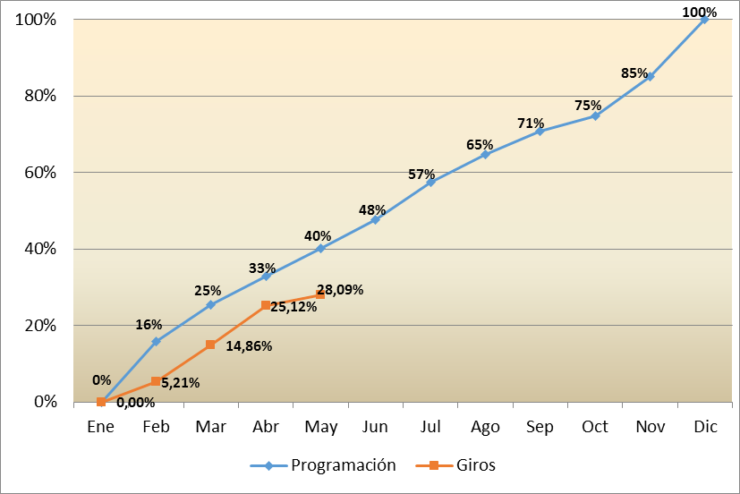
INSTITUTO DISTRITAL DE RECREACIÓN Y DEPORTE
Ejecución de Reservas a Mayo 31 de 2020

Slide 30
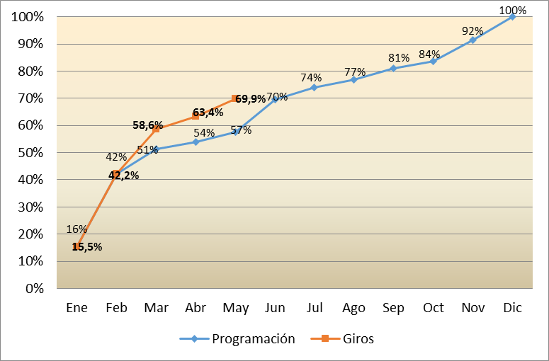
INSTITUTO DISTRITAL DE LAS ARTES
Ejecución de Reservas a Mayo 31 de 2020

Slide 31
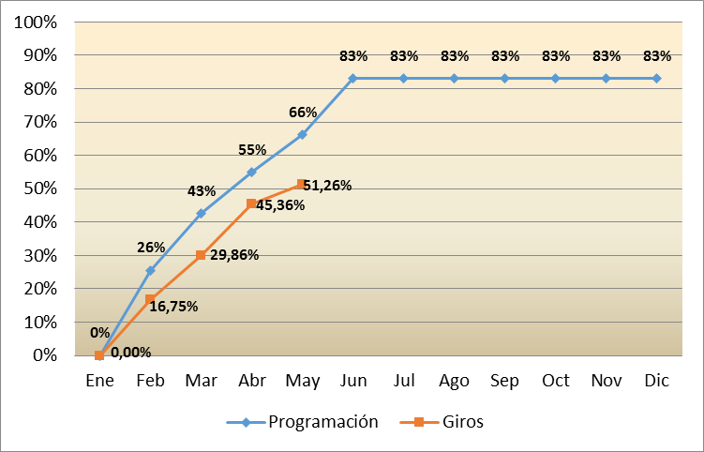
INSTITUTO DISTRITAL DE PATRIMONIO CULTURAL
Ejecución de Reservas a Mayo 31 de 2020

Slide 32
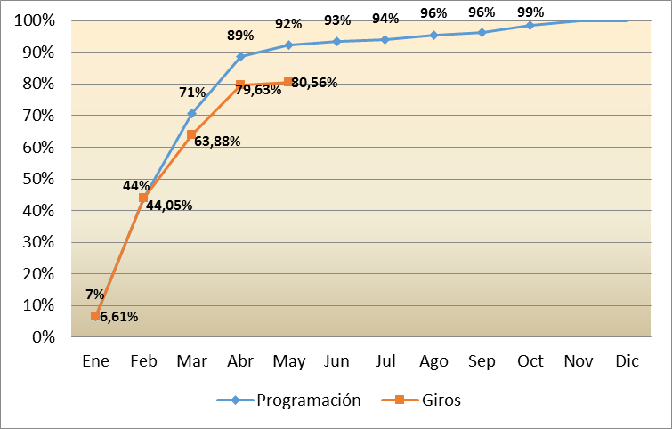
ORQUESTA FILARMÓNICA DE BOGOTÁ
Ejecución de Reservas a Mayo 31 de 2020

Slide 33
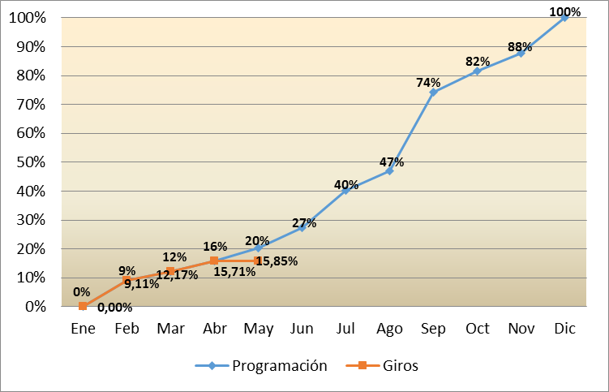
FUNDACIÓN GILBERTO ÁLZATE AVENDAÑO
Ejecución de Reservas a Mayo 31 de 2020

Slide 34
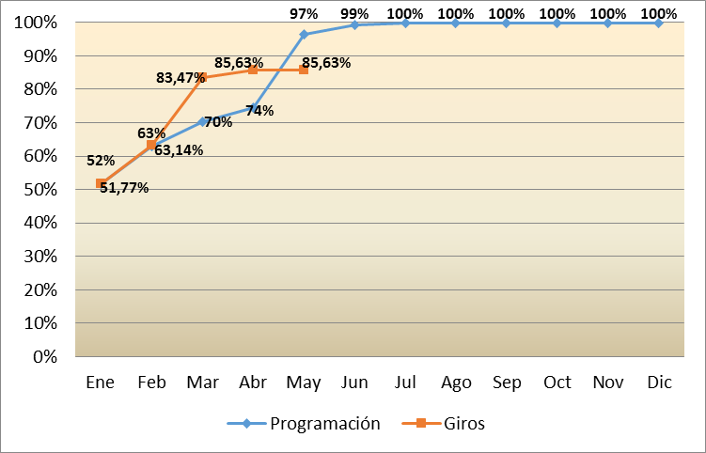
CANAL CAPITAL
Ejecución de Reservas a Mayo 31 de 2020

Slide 35

GRACIAS

